Slide 1
АГРЕГАТОР АБИТУРИЕНТОВ
Рублев Вячеслав, Губанов Олег, Мухин Алексей, Нестеров Кирилл

Slide 2
Команда
Рублев Вячеслав – тимлид
Губанов Олег – программист
Нестеров Кирилл – дизайнер
Мухин Алексей - аналитик

Slide 3
Проблема
Невозможность объективной оценки поступления в университет

Slide 4
Цель проекта
Помочь абитуриенту максимально точно определить шансы на поступление в университет

Slide 5
Концепт проекта
Создать сайт, на котором будут собраны все данные о приёме из всех ключевых университетов страны

Slide 6
Написание сайта
Поддержка функционала сайта
Оформление дизайна сайта
Использование баз данных
Задачи

Slide 7
Анализ актуальности
Ежегодное увеличение абитуриентов
Рост проходных баллов в университеты
Личный опыт

Slide 8
Конкуренты
Единственный конкурент на данном рынке – admlist.ru
Минусы сайта admlist.ru:
Плюсы сайта admlist.ru:
1. Отсутствие большинства вузов в списке 2. Обнуление информации после окончания приёмной комиссии 3. Упрощённый интерфейс сайта 4. Неудобность сайта
1. Упрощённый интерфейс позволяет быстро прогружать страницу 2. Удобная разметка стартовой страницы

Slide 9
Стек технологий
1. Front-end
JavaScript
2. Back-end
PHP
3. База данных
MySQL

Slide 10
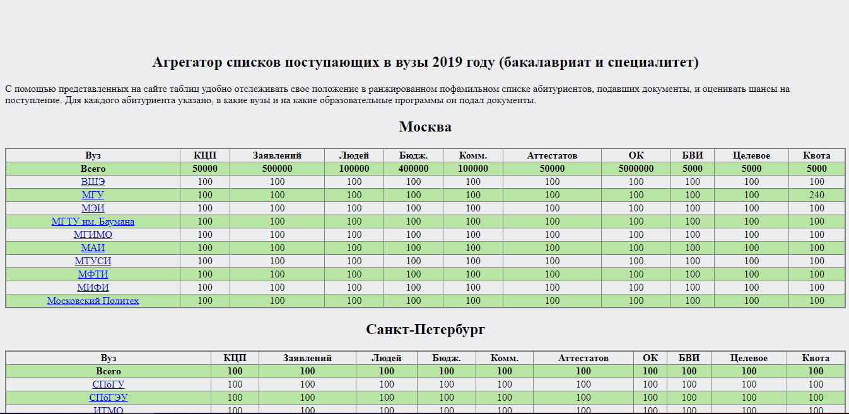
Макет сайта
Стартовый экран сайта
На нём расположен список университетов, отсортированных по городам

Slide 11
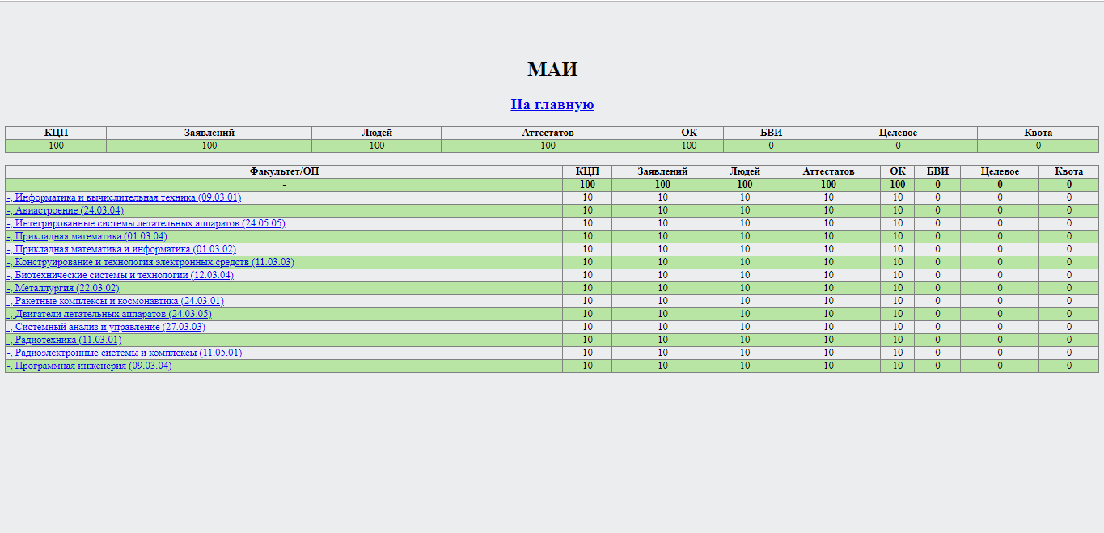
Макет сайта
Экран сайта после перехода на интересующий университет
На этом экране расположены направления университета

Slide 12
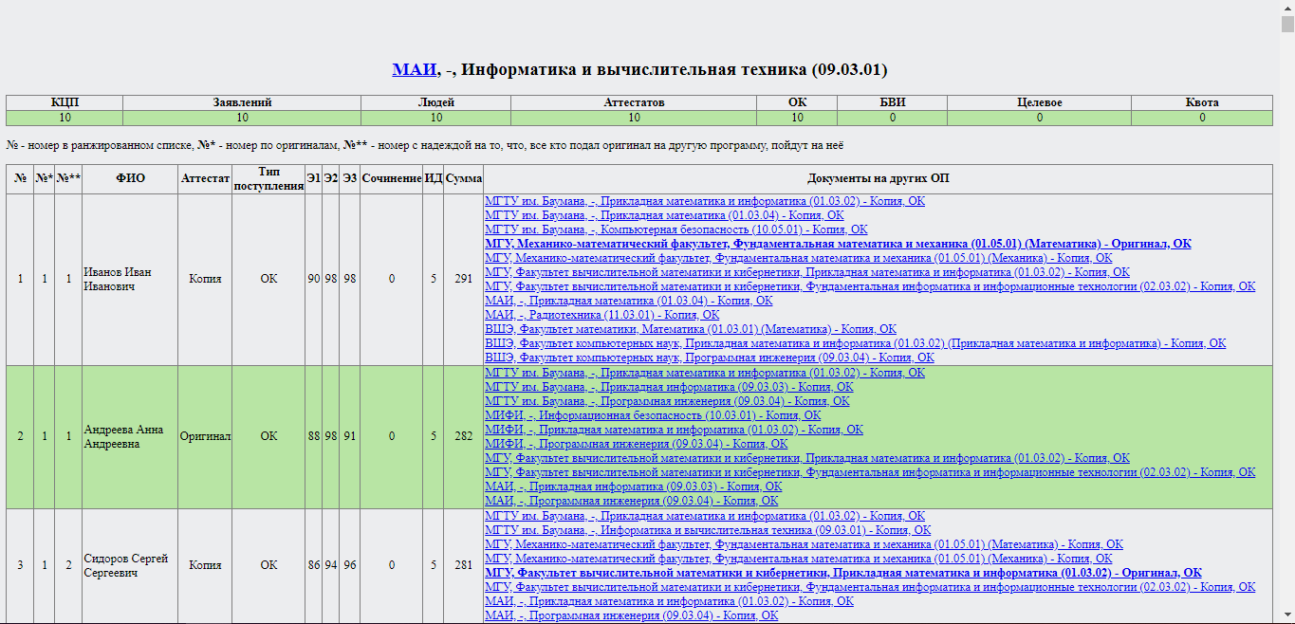
Макет сайта
Экран сайта после выбора направления
На этом экране расположен список абитуриентов

Slide 13
Спасибо за внимание

